Slide 1

О выполнении требований Федерального закона от 27.07.2010 №210-ФЗ «Об организации предоставления государственных и муниципальных услуг» администраторами начислений Алтайского края в Государственной информационной системе о государственных и муниципальных платежах
Пикулин Юрий Константинович
КГБУ ОЭПАК

Slide 2
Сведения о количестве переданных начислений в ГИС ГМП за первое полугодие 2023 г.
Всего за первое полугодие 2023 г. - 211 805

Slide 3
Наиболее активные администраторы начислений муниципального уровня за первое полугодие 2023 г.

Slide 4
Наиболее активные администраторы начислений краевого уровня за первое полугодие 2023 г.

Slide 5
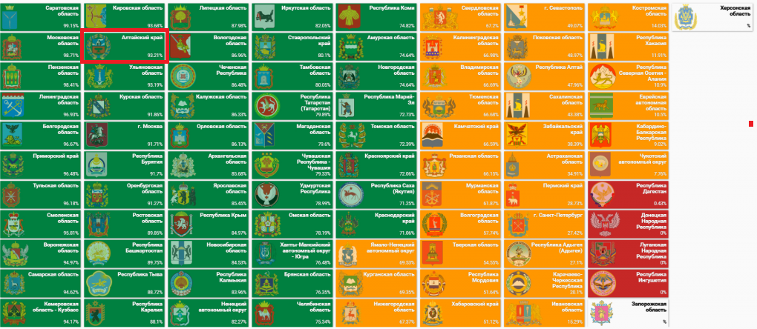
Рейтинг взаимодействия с ГИС ГМП
http://altay.roskazna.ru/gis/gis-gmp/ -Каждый администратор начислений может отслеживать свой рейтинг на сайте УФК Алтайского края начислений, обновляется ежемесячно.

Slide 6
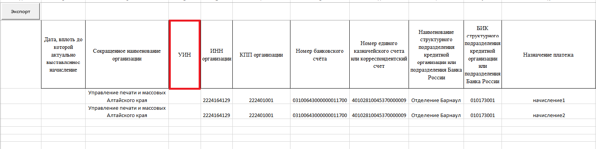
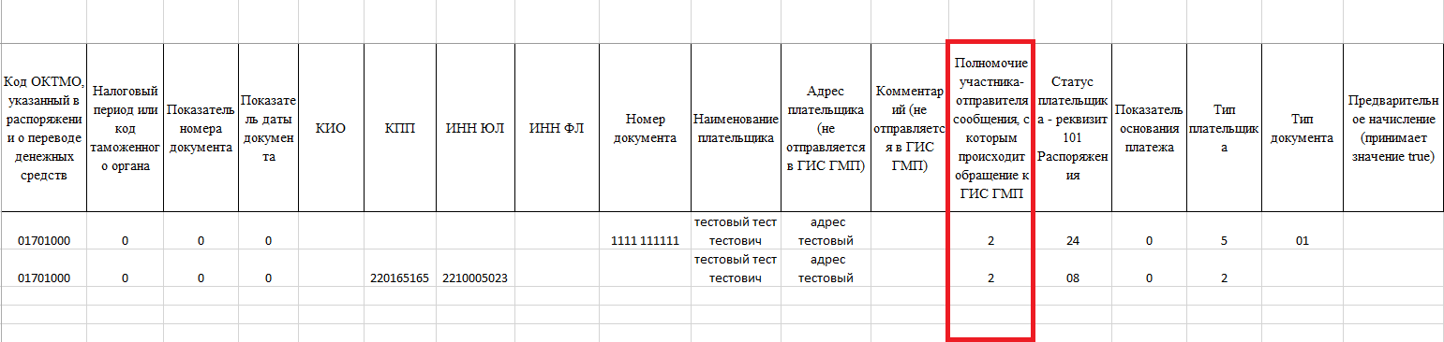
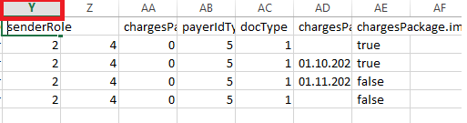
Импорт начислений в ГИС ГМП

Slide 7
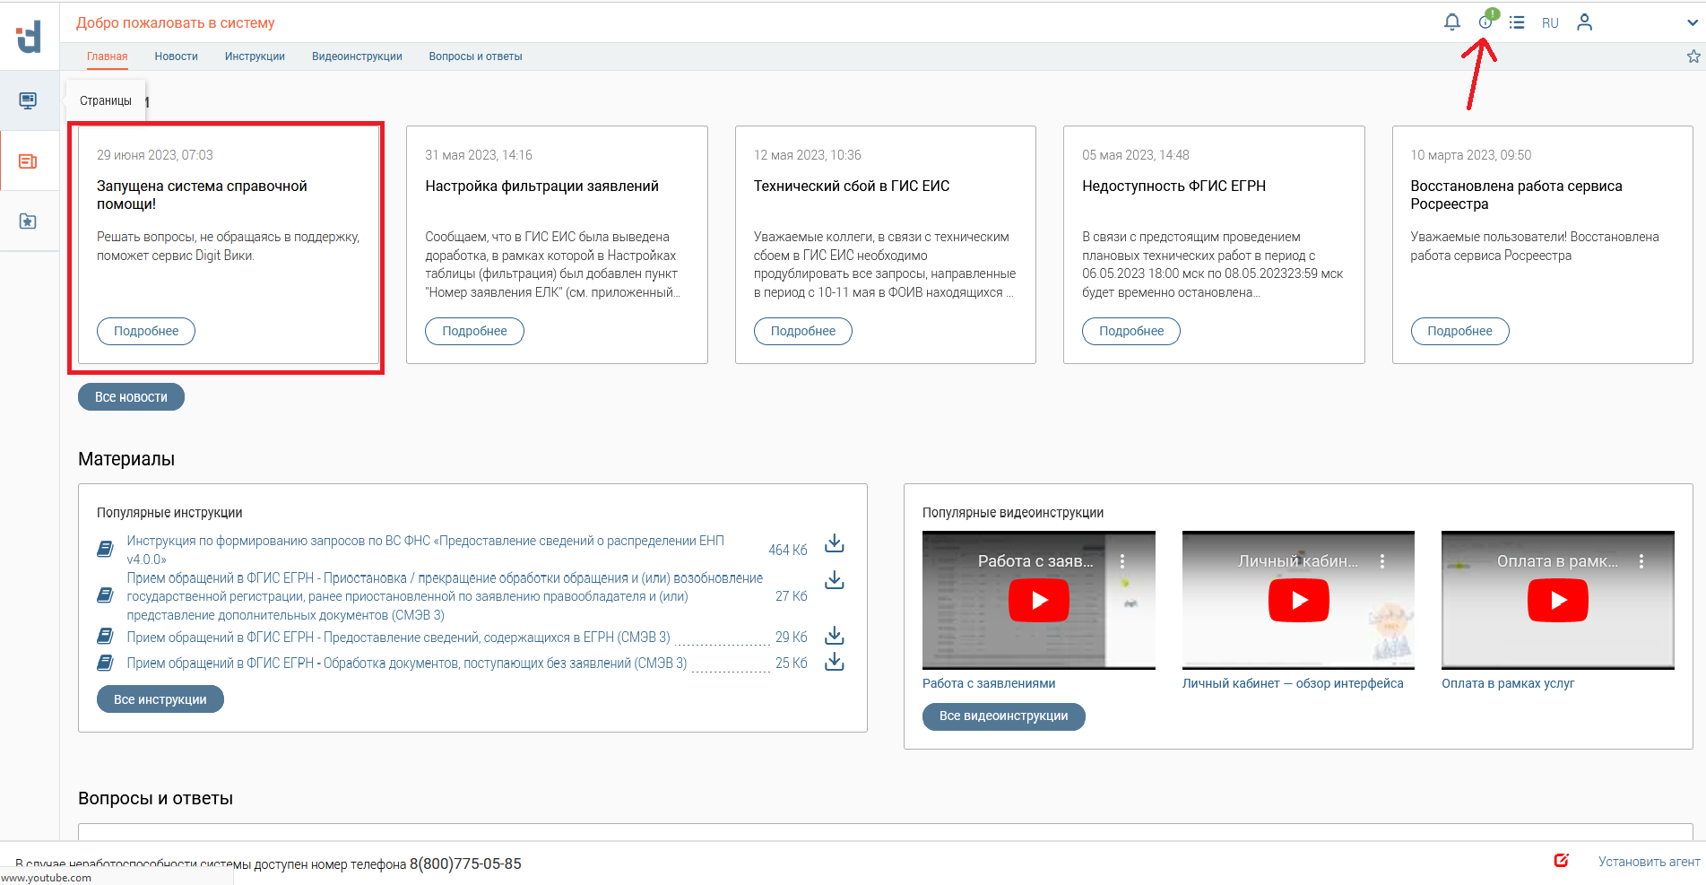
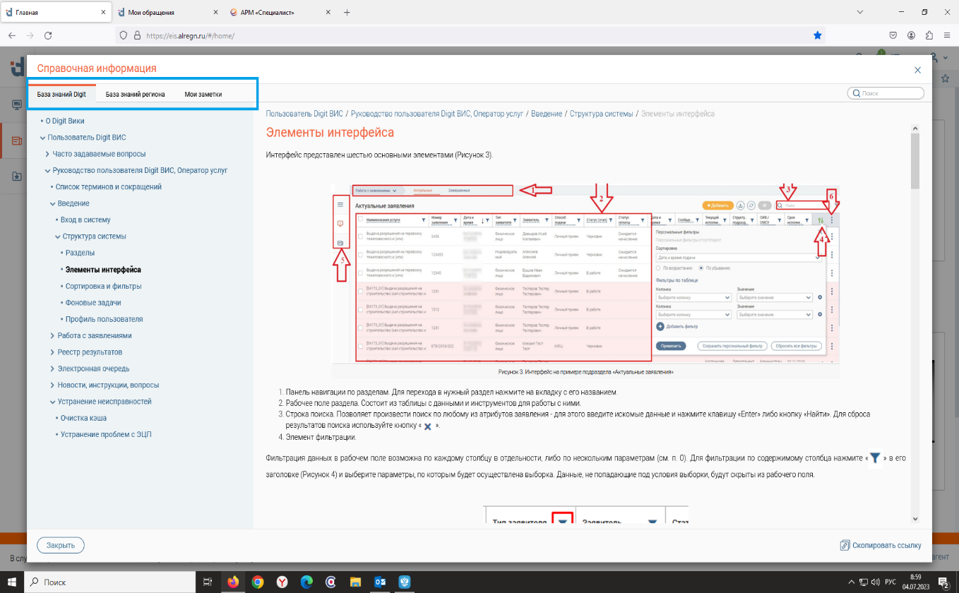
Внедрение справочной системы Digit Вики в ГИС ЕИС
Увидеть можно при входе в систему
Структура

Slide 8
Спасибо за внимание!

